Slide 1
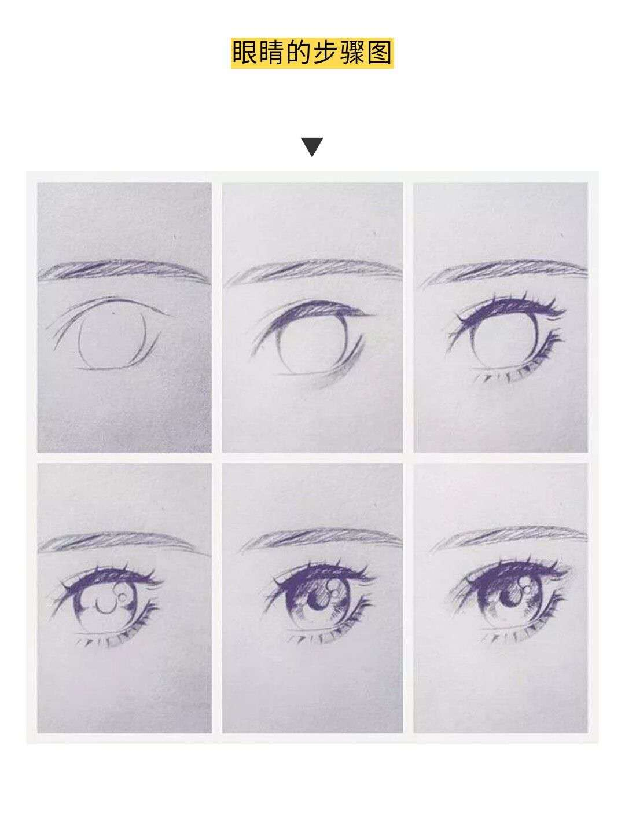

Slide 2
头发的绘画步骤

